Slide 1
LA LECTURA MEDIADA DE LITERATURA INFANTIL COMO HERRAMIENTA PARA EL DESARROLLO DE COMPETENCIAS.
Alumna. Victoria Hernández Herrera #15
Titular. Miguel Andrés Rivera Castro

Slide 2
Índice
Lectura de los temas:
LA LECTURA MEDIADA DE LITERATURA INFANTIL COMO HERRAMIENTA PARA EL DESARROLLO DE COMPETENCIAS EMOCIONALES.
Hacia una reconsideración del mundo emocional.
La ficción y el proceso de lectura.
La lectura mediada de literatura infantil.
ALGUNAS CONSIDERACIONES SOBRE EL IMPACTO DE LA LECTURA MEDIADA DE LITERATURA INFANTIL.
ELECCIÓN DE LOS CUENTOS Y DEL MEDIADOR PARA EL DESARROLLO DE COMPETENCIAS EMOCIONALES.

Slide 3
ACTIVIDADES DE DESARROLLO: . Responde o complementa los siguientes cuestionamientos:
39.- ¿Por qué es importante destacar el rol de la emoción e integrarla al ámbito educativo?
Su positivo impacto en el desarrollo académico, en el desarrollo de habilidades sociales, al mejoramiento de la conducta en el aula y los beneficios económicos que impacta el intervenir a tiempo en una intervención psicológica y educativa.
40.- Los actuales modelos de intervención emocional consideran al niño como un individuo aislado, señalado como alguien con características que lo hacen ser, por su “naturaleza”, sujeto de atención especial. Estas “intervenciones” son inadecuadas por dos razones:
1- Porque clasifica a los alumnos en buenos y malos loque culmina su inclusión o exclusión acentuándose en ellos .
2- Porque las sesiones terapéuticas o de apoyo que se ofrecen a los niños excluidos están muy alejados del contexto regular cotidiano.
41.- El niño puede explorar las emociones y estados mentales de los personajes que viven en las historias imaginarias de la literatura infantil; estos tienen la capacidad de “representar” los estados emocionales propios de la vida humana. ¿Qué utilidades le representa esto al niño lector?
1- Puede identificar dichos estados emocionales en un proceso de empatía hacia personajes que viven situaciones similares a las suyas.
2- Puede observar también sentimientos, valores, conductas que le gusten o disgusten
3- Puede observar también las causas que llevan a los personajes a actuar o sentir determinada situación.

Slide 4
42.- ¿Qué es un mediador de lectura? ¿Cuál es su objetivo? ¿Cuál es su estrategia más utilizada con los niños?
Es el adulto que facilita los primeros acercamientos del niño al libro con el objetivo de propiciar un acercamiento efectivo entre el niño y la literatura.
43.- Explica en qué consiste el proceso de “lectura mediada”.
Proceso de intervención texto- narrador- niños, como objetivo de la conexión.
44.- Además del lenguaje verbal, para lograr una lectura mediada eficaz, el narrador debe usar otros dos lenguajes:
· No verbal. La expresión corporal sus gustos y movimientos ayudan a regular las acciones del relato.
· Paraverbal. La atención corporal, el tono y extrema adecuación serán determinantes.
45.- ¿Cuál es la importancia emocional de los procesos de lectura mediada?
Introducen al niño en los diversos estados emocionales de los personajes a lo largo de la historia.

Slide 5
50.- El autor, en la lectura mediada como herramienta para el desarrollo de competencias emocionales del niño, recomienda el cuento ilustrado, porque…
Permite al niño observar durante la sesión de lectura, una serie de ilustraciones portadoras de sentido en el contexto del cuento narrado.
51.- Es muy importante la forma adoptada en que se leen los cuentos; necesitan de una lectura fluida y un mediador que transmita sus emociones. Por eso, además del lenguaje literario y la narración visual son muy importantes…
Las pausas, tono y ritmo de lectura, la expresión facial y los movimientos del mediador para adentrarse en el mundo de emociones en el texto.
52.- Al terminar de leer el cuento, el mediador debe promover una conversación con los niños, para repasar las atmósferas emocionales más significativas, propiciando un diálogo colectivo, en el que los niños puedan expresar sus propias emociones e impresiones, y oír las experiencias de sus compañeros. Este diálogo crea una comunidad que genera…
Una capacidad autorreflexiva que conlleva el ajuste de la conducta propia y la imagen de sí mismo para enfrentarse de modo apropiado a la comunidad social a la que no pertenece.

Slide 6
46.- Después de leer este texto, define que es la alfabetización emocional y describe la función de la literatura infantil en su desarrollo.
Es un proceso fundamental que aporta al desarrollo de la empatía y de competencias emocionales así como de las conductas prosociales en los niños, se exploran narraciones con interacciones cargadas de emoción.
47.- ¿Cuál es la principal fortaleza, en cuanto a prevención, que tiene la lectura mediada de literatura infantil?
La literatura medida de literatura infantil al ayudar al niño a explorar y entender los estados mentales de las personas (deseos, emociones y creencias).
48.- El cuento en sí mismo no necesariamente logra el desarrollo de la emoción que se pretende “enseñar”, debemos considerar las características del niño y el contexto de una lectura mediada, porque los niños necesitan…
Tener la oportunidad de intercambiar con otros integrando conceptos emocionales
Con ayuda de un mediador
Focalizando en dos ámbitos claves literarios y diversidad.
49.- El autor dice que al elegir libros para una lectura mediada que apunta hacia la alfabetización emocional de los niños, es más importante escogerlos por su calidad estético-literaria, que por su contenido emocional. Explica brevemente la razón.
La adecuación a los intereses de los lectores y la variedad de funciones que queremos otorgarles en el proceso de formación; deben funcionar como criterios para la selección de textos literarios.

Slide 7
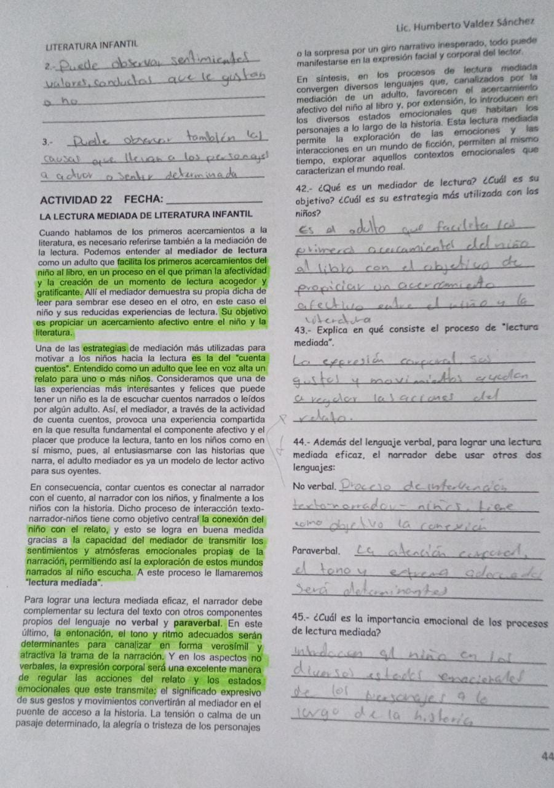
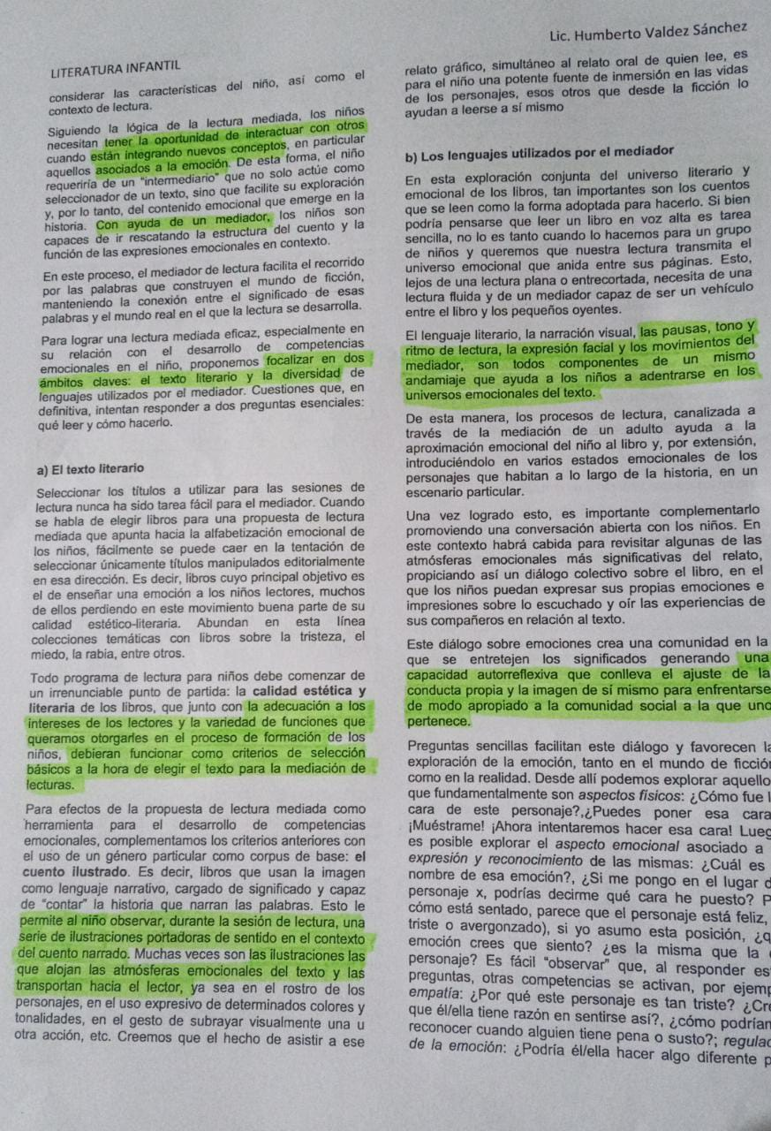
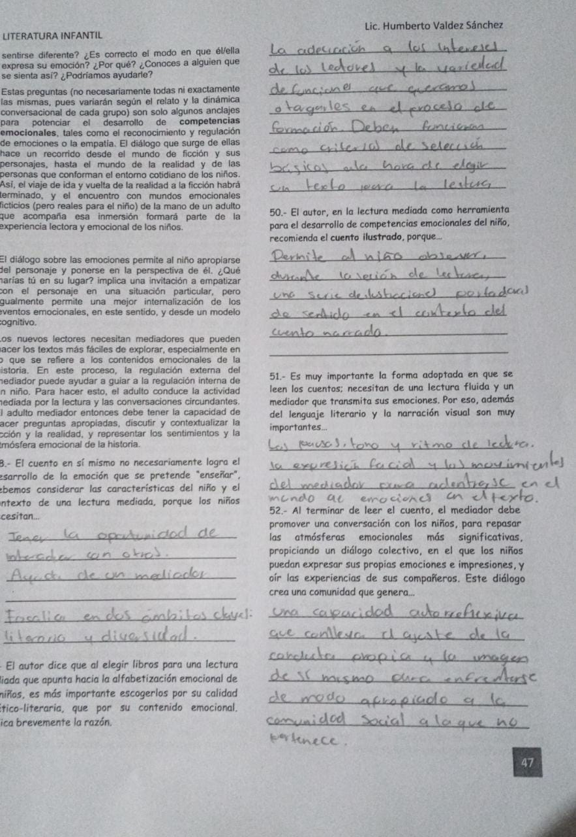
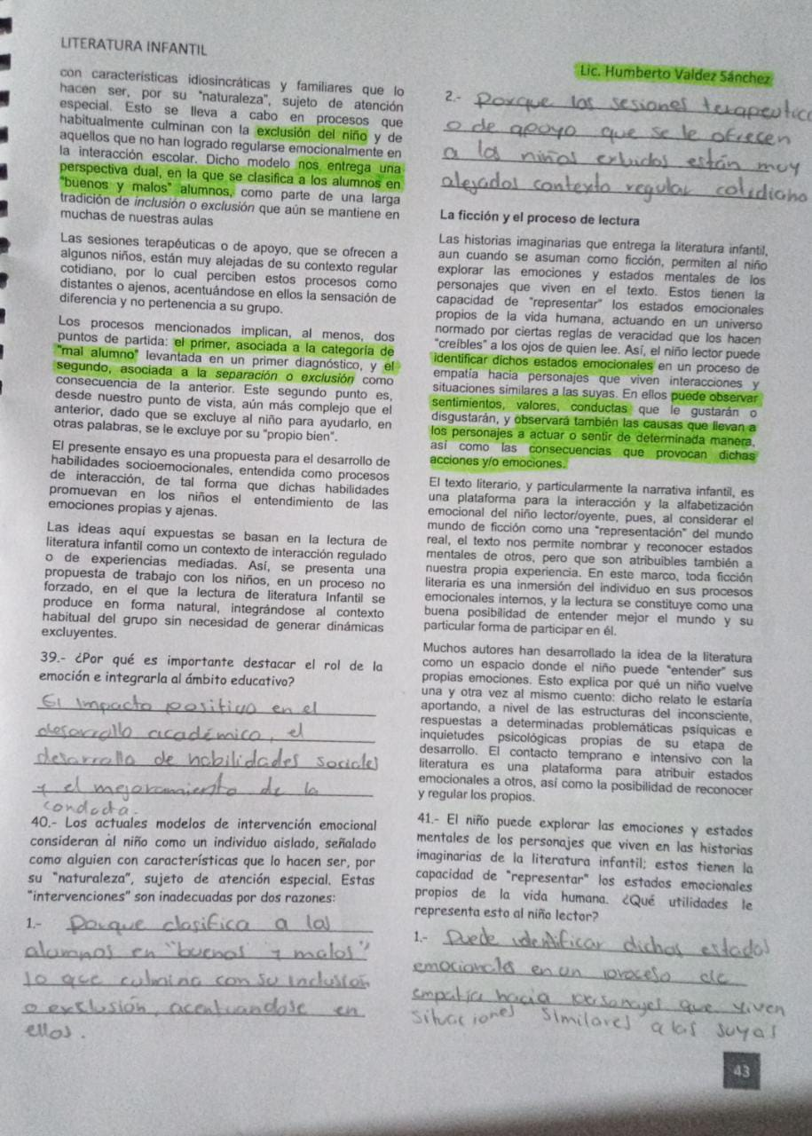
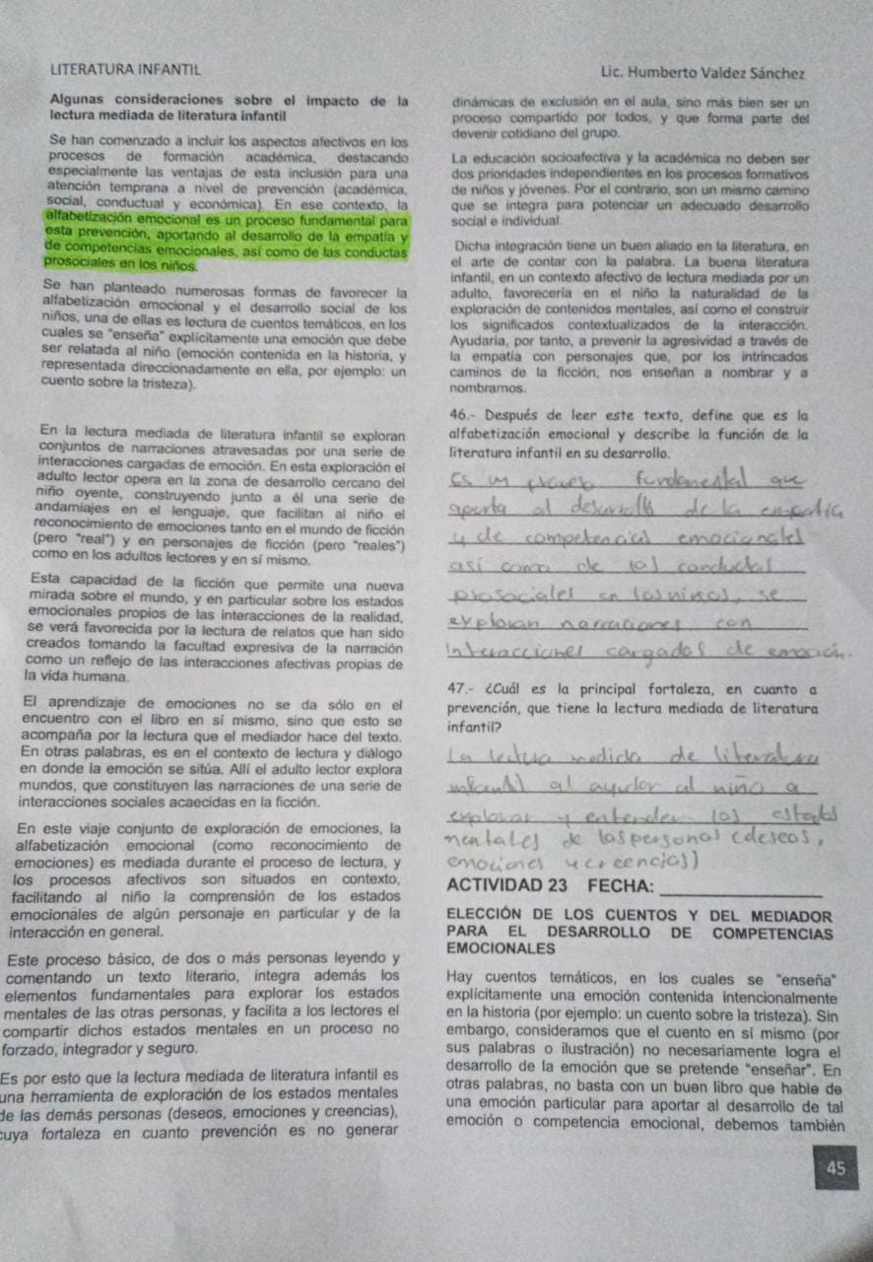

Slide 8
